Slide 1


Акции: виды, доходность, оценка стоимости
Автор презентации: Presentacium.ru

Slide 2

Введение
В презентации рассмотрим виды акций, их доходность и методы оценки стоимости. Обсудим основные виды акций, понятия доходности и сравнительный анализ. Также разберём фундаментальный и технический анализы, факторы, влияющие на доходность, риски и стратегии инвестирования в акции.

Slide 3

Основные виды акций
Согласно классификации по правам акционеров, выделяют обыкновенные и привилегированные акции.
Обыкновенные акции составляют более 90% всех эмитируемых акций в большинстве компаний, предоставляя право голоса на собраниях акционеров. Привилегированные акции гарантируют фиксированный дивиденд в размере 10–15%, однако их владельцы не имеют права голоса по большинству вопросов, за исключением случаев, предусмотренных уставом компании.

Slide 4

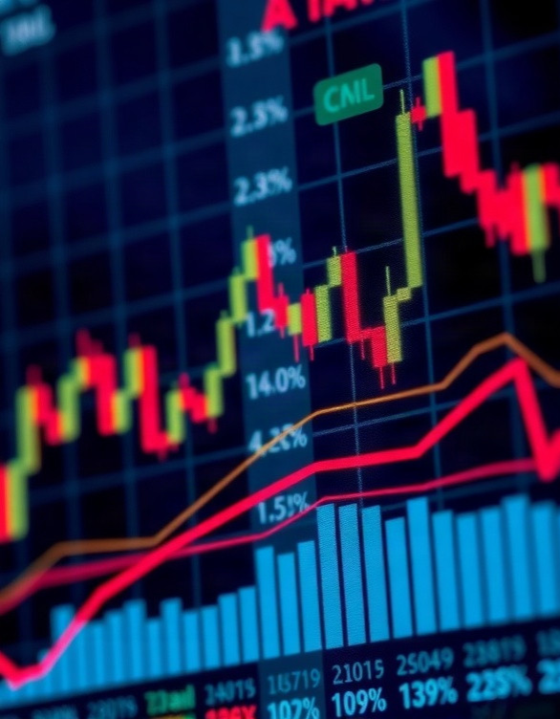
Доходность акций: основные понятия
Доходность акций измеряется в процентах и показывает, насколько увеличилась стоимость вложений за определённый период.
Например, если акция куплена за 100 рублей и через год её цена составила 110 рублей, доходность составит 10%. При расчёте учитываются не только изменения цены, но и дивиденды, которые могут достигать, например, 5–7% от стоимости акции.

Slide 5

Методы оценки стоимости акций
Метод дисконтирования будущих доходов позволяет оценить текущую стоимость акций, учитывая ожидаемые дивиденды и темпы роста компании.
Например, при расчёте может использоваться ставка дисконтирования в 10%, что позволяет получить реальную картину стоимости акций.
Также применяется сравнительный анализ, где для оценки берутся мультипликаторы, такие как P/E (цена акции к прибыли на акцию), которые могут варьироваться от 10 до 30 в зависимости от отрасли.

Slide 6

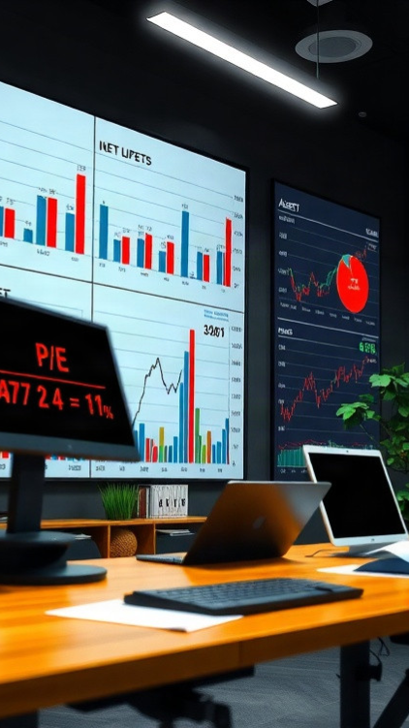
Фундаментальный анализ
Фундаментальный анализ основывается на изучении финансовых показателей компании, таких как выручка, чистая прибыль и активы.
Например, анализ коэффициента P/E (цена акции к прибыли на акцию) позволяет оценить степень переоценки или недооценки акций на рынке.
Обычно значение P/E ниже 15 считается более привлекательным для инвесторов, однако для точного анализа важно учитывать отраслевую специфику и тенденции рынка.

Slide 7

Технический анализ
Технический анализ акций включает изучение исторических данных о ценах и объёмах торгов.
С помощью различных индикаторов и графиков трейдеры определяют тенденции рынка.
Например, скользящие средние помогают выявить направления движения цены, а уровни поддержки и сопротивления указывают на возможные точки входа и выхода из сделок.

Slide 8
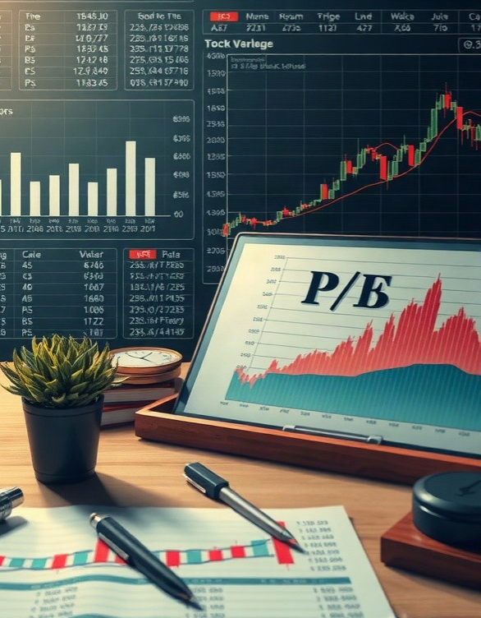
Оценка стоимости на основе мультипликаторов
Для оценки стоимости акций применяются мультипликаторы, такие как P/E (цена/прибыль), P/B (цена/балансовая стоимость) и EV/EBITDA. Например, при P/E равном 20, инвестор платит 20 единиц за каждую единицу прибыли компании. Мультипликатор P/B может показывать, что акции компании торгуются с коэффициентом 3, что может быть высоким или низким в зависимости от отрасли.
Использование мультипликаторов позволяет проводить сравнительный анализ компаний и делает процесс оценки более прозрачным и обоснованным.

Slide 9


Факторы влияющие на доходность
В период экономического роста средние темпы роста промышленного производства в развитых странах достигают 2–3% в год, что благоприятно сказывается на доходах компаний и повышает их дивидендные выплаты на 10–15%.
Уровень инфляции в 5% и выше может существенно снижать реальную доходность акций, уменьшая покупательную способность доходов инвесторов и снижая их готовность к риску. Колебания процентных ставок на рынке, например, увеличение ставок на 2–3 процентных пункта, могут вызвать переток капитала из акций в более надёжные инструменты, такие как облигации, что также негативно влияет на рыночную стоимость акций и их доходность.

Slide 10
Риски инвестирования в акции
1
Инвестирование в акции сопряжено с риском колебания цен, который может достигать 20–30% в краткосрочной перспективе.
2
В среднем за период с 2000 по 2020 год фондовый рынок в разных странах демонстрировал убытки в 20% в 7 из 21 года.
3
Кроме того, существует риск недополучения прибыли, который в некоторых случаях может составить до 10% годовых при неправильном подборе акций или чрезмерном использовании кредитного плеча.

Slide 11

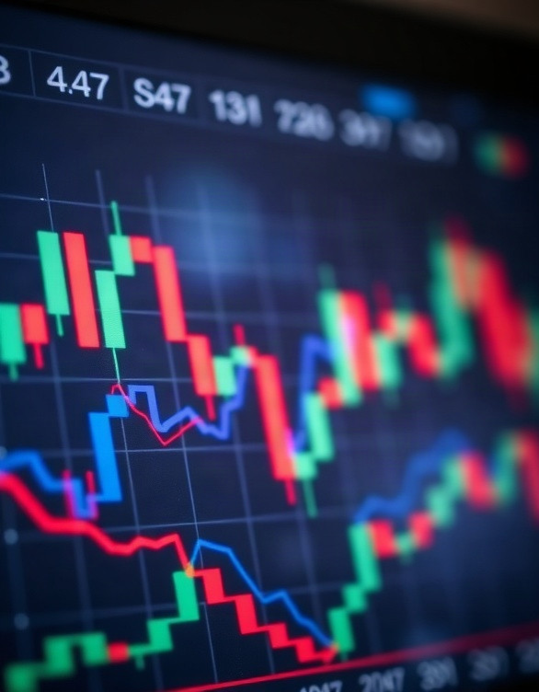
Портфельная доходность акций
В период с 2018 по 2022 год среднегодовая доходность портфеля акций составила 12%, при этом колебания достигали 15% в разные годы. В 2020 году, несмотря на общую волатильность рынка, доходность портфеля акций крупных компаний выросла на 8% по сравнению с предыдущим годом.
За последние пять лет диверсифицированный портфель акций показал среднюю доходность выше на 3% по сравнению с портфелем, сосредоточенным на акциях одного сектора.

Slide 12
Стратегии инвестирования в акции
1
2
Диверсификация портфеля является ключевым элементом стратегии инвестирования в акции.
Распределение вложений между 15–20 компаниями из разных отраслей снижает риски и обеспечивает стабильный доход. Например, за последние 5 лет средний годовой рост портфелей, использующих эту стратегию, составил 8–12%.

Slide 13


Преимущества и недостатки инвестирования в акции
Инвестирование в акции имеет как преимущества, так и недостатки.
Основные преимущества включают потенциальную высокую доходность (45%) и возможность диверсификации (15%).
Однако существуют риски, такие как потеря инвестиций (35%), необходимость глубоких знаний (7%) и сложность оценки (относится к необходимости глубоких знаний).

Slide 14

Спасибо за внимание!
Спасибо за внимание. В этой презентации мы рассмотрели различные аспекты инвестирования в акции, включая виды акций, их доходность, методы оценки стоимости и стратегии инвестирования. Мы надеемся, что представленная информация будет полезна для вашего дальнейшего изучения и применения в практике инвестирования.

